Slide 1
第七讲 生产者理论
余一帆
2019.10.31

Slide 2
生产者
生产者由一系列称为企业（或厂商）的生产单位组成
农场、工厂、学校
银行、律所、咨询公司
家庭、个人

Slide 3
企业
企业：也称厂商，是使用生产资源从事商品生产或提供劳动的经济单位。
企业的类型：
个人企业：由个人出资和所有的经济单位。Ex：家庭农场，零售商店。
合伙制企业：由两个或两个以上的自然人共同出资、合伙经营、共享收益、共担风险的企业。多见商业、法律行业。
公司制企业：按公司法组织并具有法人资格的经济单位。有限公司是公司制的常见形式：有限责任公司、股份有限公司。

Slide 4
企业
有限公司具有责任有限，连续性，筹资能力强的有点，成为现代社会最普遍重要的企业组织形式。
它的目标是什么？-利润最大化
理性经济人假定在生产领域的体现。
企业的利润等于销售产品的总收益与生产商品的总成本两者之间的差额。
总收益是企业的销售收入，等于销售产品的价格与销售数量的乘积
总成本是企业生产过程中的各种有形与无形支出，它们都取决于企业的产出数量。
企业为什么存在？市场的边界？
新制度经济学：科斯、阿尔钦、德姆塞茨、张五常、哈特、威廉姆森。

Slide 5
生产

Slide 6
生产
生产：各种投入转换为产出的过程。
生产要素是生产过程中的各种投入：
劳动：劳动者在生产过程中提供的体力和脑力总和。
资本：实物资本，厂房、设备、原材料。无形资本，商标专利。
土地：土地本身和地上地下的资源。
企业家才能：企业家组织建立和经营管理企业的才能。生产、创新、承担风险的能力。特别的劳动，决定企业成败。

Slide 7
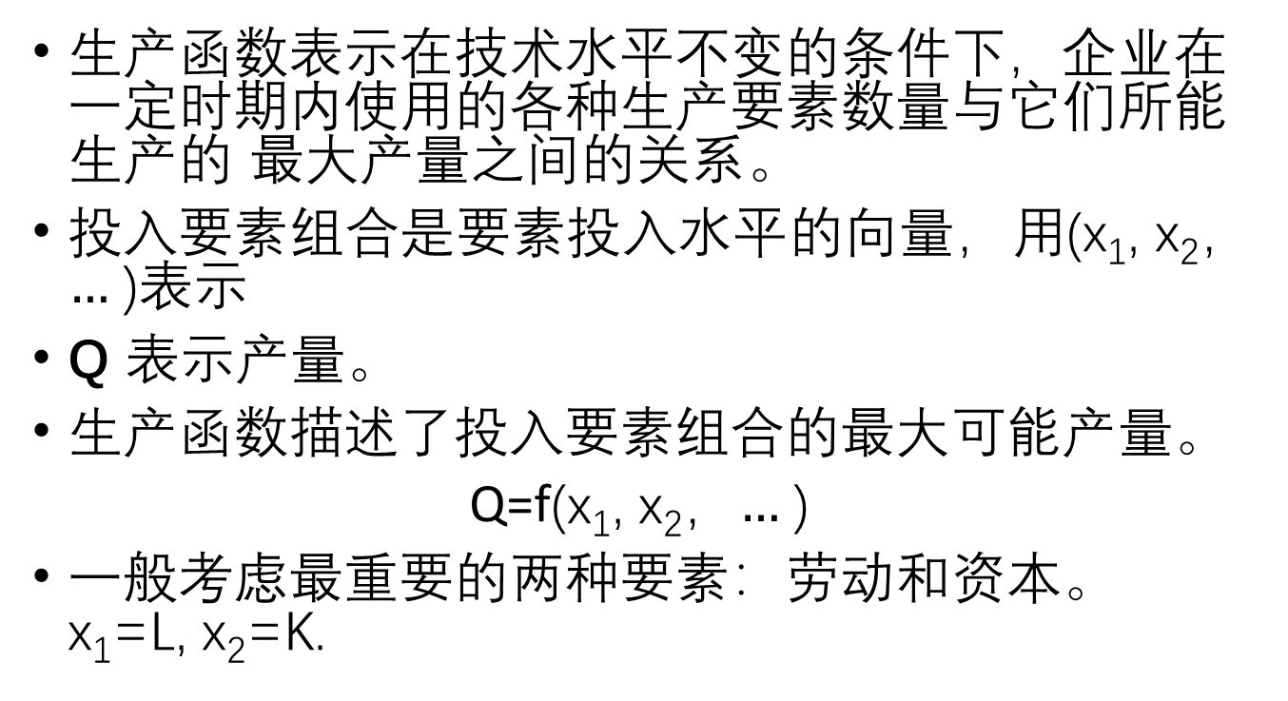
生产函数
生产函数表示在技术水平不变的条件下，企业在一定时期内使用的各种生产要素数量与它们所能生产的 最大产量之间的关系。
投入要素组合是要素投入水平的向量，用(x₁, x₂，$…$)表示
$\text{Q}$ 表示产量。
生产函数描述了投入要素组合的最大可能产量。
Q=f(x₁, x₂，$…$)
一般考虑最重要的两种要素：劳动和资本。 x₁=L, x₂=K.

Slide 8
柯布-道格拉斯生产函数
柯布-道格拉斯生产函数有如下形式： f(x₁, x₂) = x₁ª x₂^{b}
其中 a>0, b>0.
例如 f(L,K) = L^{3/4} K^{1/4}
20世纪初期美国的统计数据,劳动和资本对总量的贡献比例为3:1。

Slide 9
短期与长期
从短期来看，厂商来不及调整全部投入要素的数量，只有某些投入要素的投入量是可变的。
从长期来看，所有投入要素的投入量都是可变的。
短期和长期的划分是以生产者能否变动全部要素投入的数量作为标准。

Slide 10
短期与长期
“时间的因素——这差不多是每一经济问题的主要困难之中心——本身是绝对连续的：大自然没有时间绝对地分为长期和短期；但由于不知不觉的程度上的差别，这两者是互相结合的，对一个问题来说是短期，而对另一个问题却是长期了。”

Slide 11
短期
厂商面对的短期限制条件：
暂时不能获得或出售更多土地。
暂时不能安装转移机器。
被法律要求生产某一确定的产量。
需要符合国内的监管规定。
短期限制意味着厂商的生产函数有什么特点？
假设短期限制为机器的投入量固定。
机器成为一个不变量，劳动为可变量。

Slide 12
短期
假设Q= L^{1/3} K^{1/3}为（长期）生产函数 (L 与 K 都可变)。
当K = 1时, 短期生产函数为
Q= L^{1/3}
当K = 10时, 短期生产函数为
Q= 10^{1/3}L^{1/3}

Slide 13
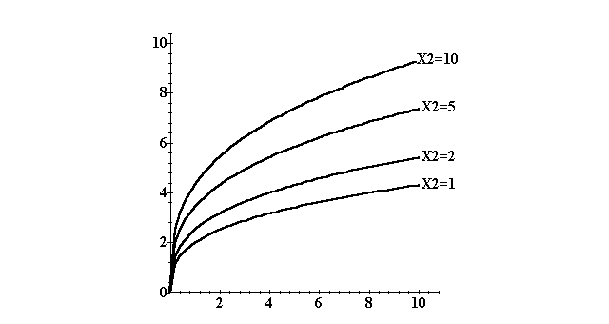
短期

Slide 14
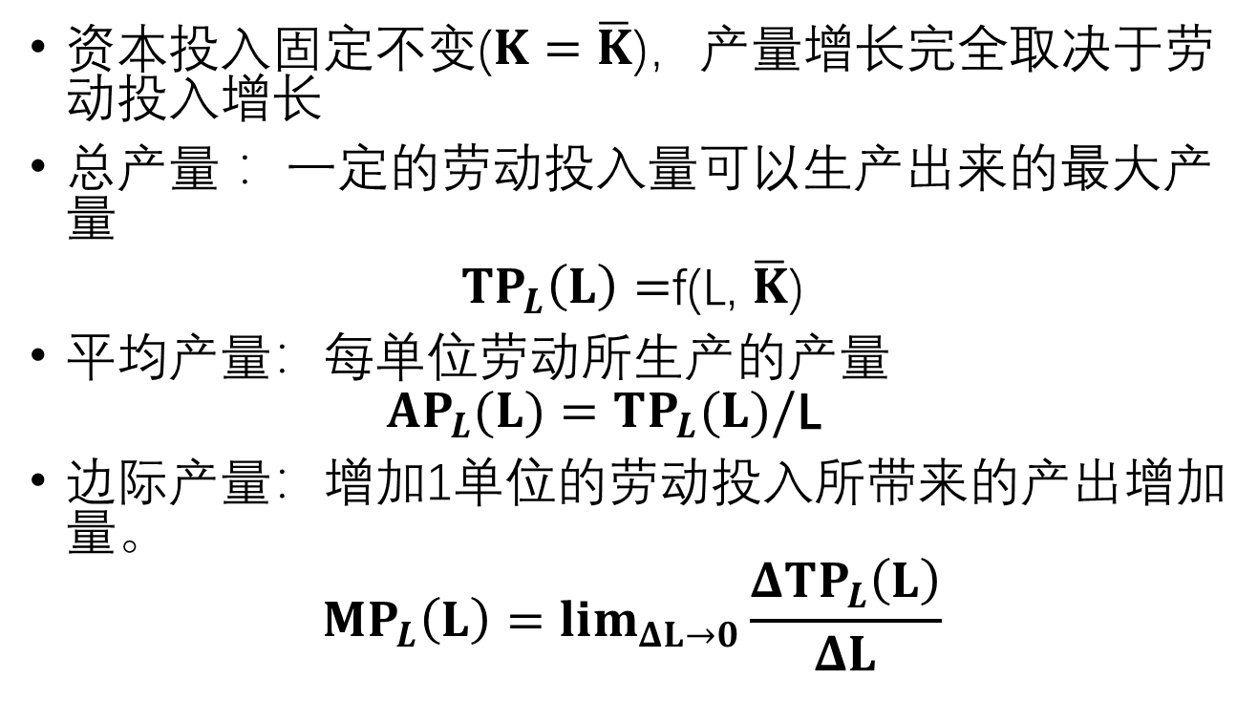
短期：平均产量与边际产量
资本投入固定不变($K=\overline{K}$)，产量增长完全取决于劳动投入增长
总产量 ：一定的劳动投入量可以生产出来的最大产量
$TP_{L}\left(L\right)=$f(L, $\overline{K}$)
平均产量：每单位劳动所生产的产量
$$AP_{L}(L)=TP_{L}(L)/\text{L}$$
边际产量：增加1单位的劳动投入所带来的产出增加量。
$$MP_{L}\left(L\right)=lim_{ΔL→0}\frac{ΔTP_{L}\left(L\right)}{ΔL}$$

Slide 15
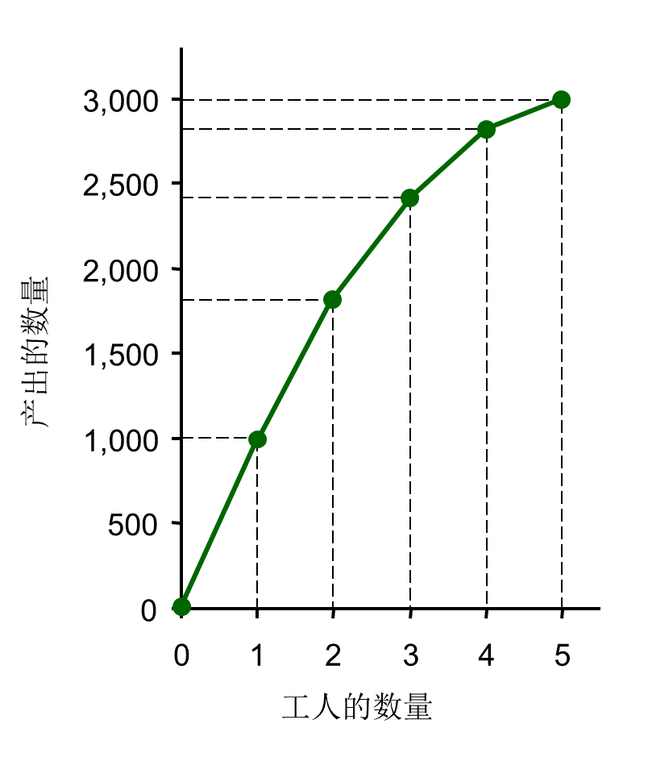
短期：边际产量
L (工人的数量)
TP_{L} (小麦数量)
MP_{L}
0
0
1000
1
1000
800
2
1800
600
3
2400
400
4
2800
200
5
3000

Slide 16
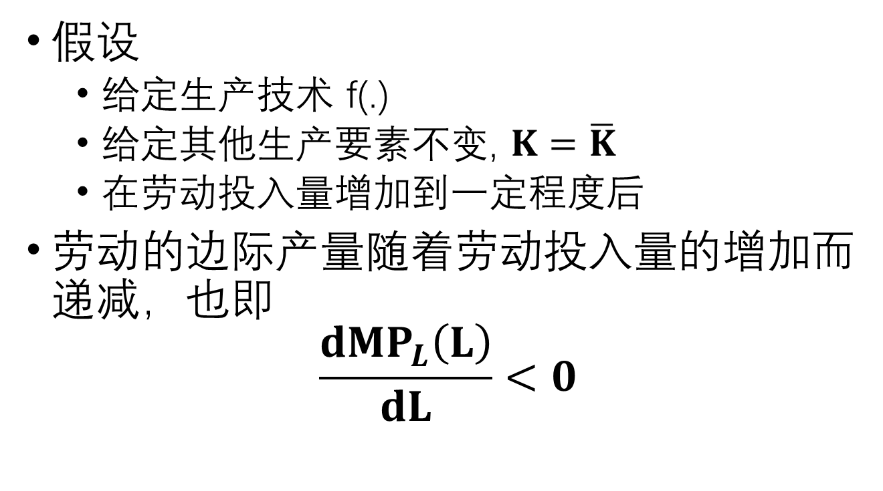
短期：边际产量递减规律
假设
给定生产技术 f(.)
给定其他生产要素不变, $K=\overline{K}$
在劳动投入量增加到一定程度后
劳动的边际产量随着劳动投入量的增加而递减，也即
$$\frac{dMP_{L}\left(L\right)}{dL}<0$$

Slide 17
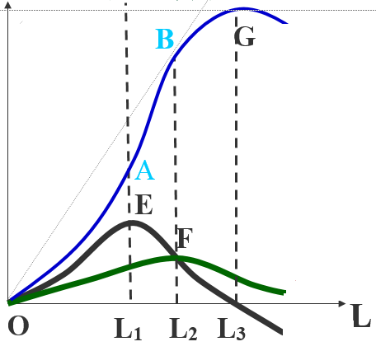
短期：经验规律
MP_{L} 先递增后递减（L₁点为界）
AP_{L} 先递增后递减（L₂点为界)
TP_{L} 先递增后递减（L₃点为界）

Slide 18
短期：边际、平均与总产量
MP_{L}>0，TP_{L}上升，
MP_{L}=0，TP_{L}最大，
MP_{L}<0，TP_{L}下降 。
MP_{L}>AP_{L}，AP_{L}上升，
MP_{L}=AP_{L}，AP_{L}最大，
MP_{L}<AP_{L}，AP_{L}下降。

Slide 19
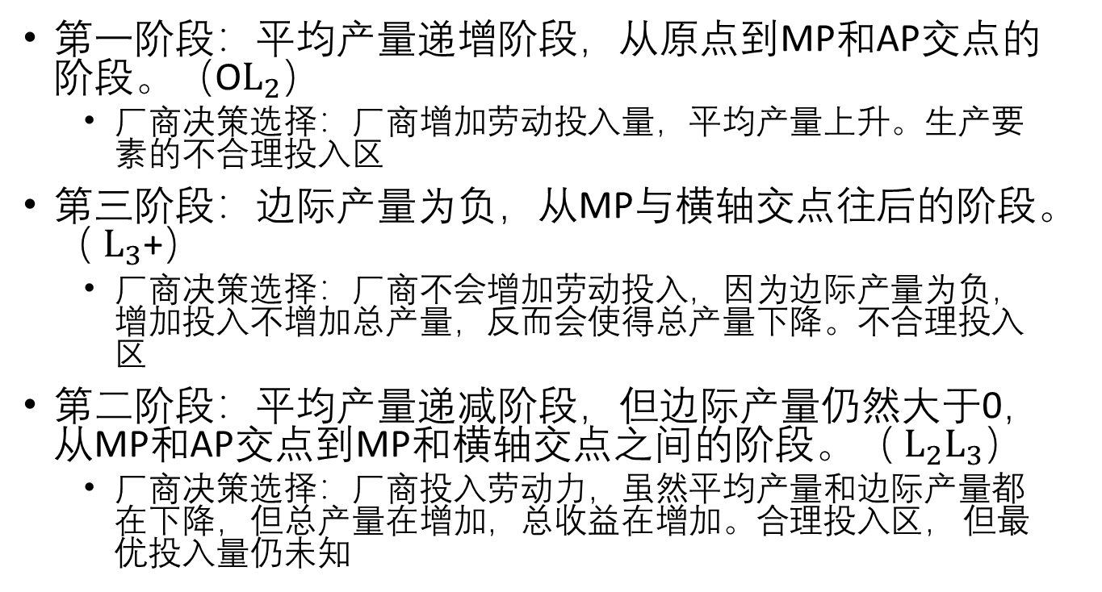
生产的三个阶段
第一阶段：平均产量递增阶段，从原点到MP和AP交点的阶段。（O$L_{2}$）
厂商决策选择：厂商增加劳动投入量，平均产量上升。生产要素的不合理投入区
第三阶段：边际产量为负，从MP与横轴交点往后的阶段。（ $L_{3}$+）
厂商决策选择：厂商不会增加劳动投入，因为边际产量为负，增加投入不增加总产量，反而会使得总产量下降。不合理投入区
第二阶段：平均产量递减阶段，但边际产量仍然大于0，从MP和AP交点到MP和横轴交点之间的阶段。（ $L_{2}L_{3}$）
厂商决策选择：厂商投入劳动力，虽然平均产量和边际产量都在下降，但总产量在增加，总收益在增加。合理投入区， 但最优投入量仍未知

Slide 20
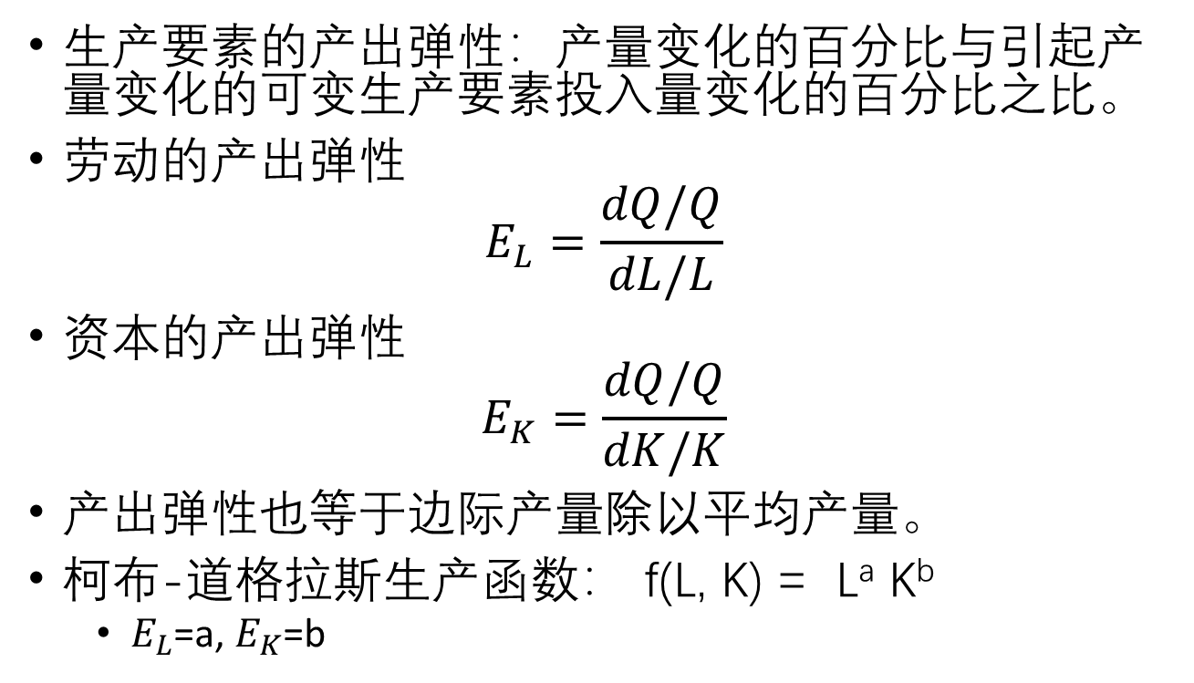
生产要素的产出弹性
生产要素的产出弹性：产量变化的百分比与引起产量变化的可变生产要素投入量变化的百分比之比。
劳动的产出弹性
$$E_{L}=\frac{dQ/Q}{dL/L}$$
资本的产出弹性
$$E_{K}=\frac{dQ/Q}{dK/K}$$
产出弹性也等于边际产量除以平均产量。
柯布-道格拉斯生产函数： f(L, K) = Lª K^{b}
$E_{L}$=a, $E_{K}$=b

Slide 21
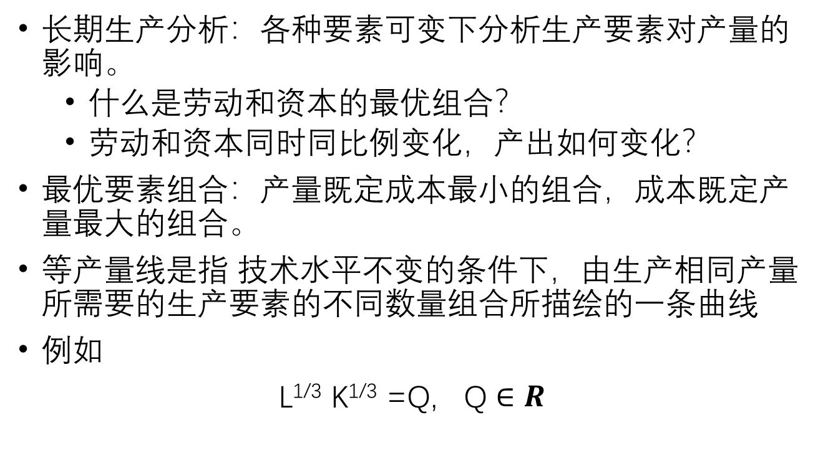
长期生产函数
长期生产分析：各种要素可变下分析生产要素对产量的影响。
什么是劳动和资本的最优组合？
劳动和资本同时同比例变化，产出如何变化？
最优要素组合：产量既定成本最小的组合，成本既定产量最大的组合。
等产量线是指 技术水平不变的条件下，由生产相同产量所需要的生产要素的不同数量组合所描绘的一条曲线
例如
L^{1/3} K^{1/3} =Q, Q $∈R$

Slide 22
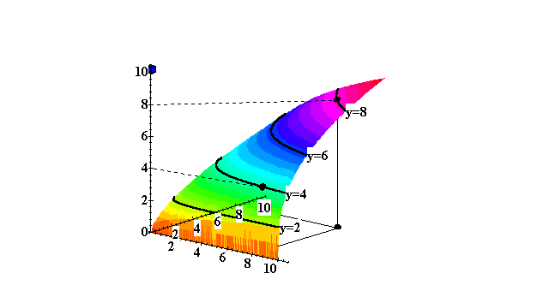
科布-道格拉斯生产函数

Slide 23
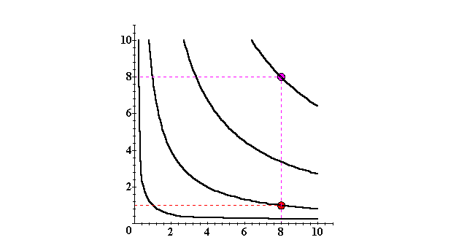
科布-道格拉斯生产函数

Slide 24
固定比例生产函数
x₂
x₁ = 2x₂
7
min{x₁,2x₂} = 14
4
min{x₁,2x₂} = 8
2
min{x₁,2x₂} = 4
4
8
14
x₁

Slide 25
完全替代生产函数
x₂
x₁ + 3x₂ = 18
x₁ + 3x₂ = 36
x₁ + 3x₂ = 48
8
6
3
9
18
24
x₁

Slide 26
等产量曲线的性质
等产量曲线有无数条，每一条都代表着一个产量
较高位的等产量曲线代表较高的产量
任意两条等产量曲线不相交
等产量曲线向右下方倾斜
等产量曲线凸向原点

Slide 27
边际技术替代率
边际技术替代率（MRTS）维持产量水平不变，增加一个单位的劳动投入量时所减少的资本投入量。
等产量线斜率的绝对值即为边际技术替代率。

Slide 28
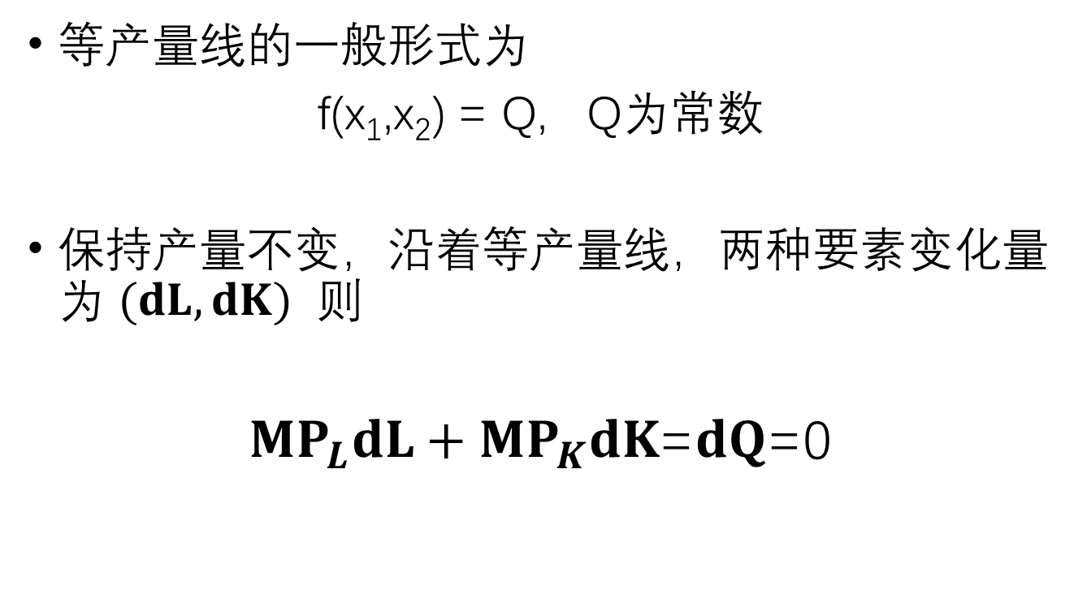
边际技术替代率
等产量线的一般形式为
f(x₁,x₂) = Q, Q为常数
保持产量不变，沿着等产量线，两种要素变化量为 $(dL,dK)$ 则
$MP_{L}dL+MP_{K}dK$=$dQ$=0

Slide 29
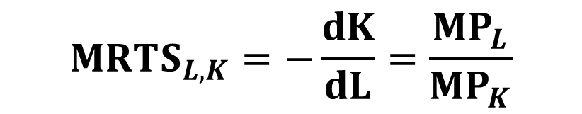
边际技术替代率
K
$$MRTS_{L,K}=−\frac{dK}{dL}=\frac{{MP}_{L}}{{MP}_{K}}$$
Q=100
_{L}

Slide 30
边际技术替代率递减
边际技术替代率递减规律是指在保持产量不变的条件下，随着一种生产要素数量的增加，每增加1单位该要素所能够替代的另外一种生产要素的数量递减，即一种要素对另外一种要素的边际技术替代率随着该要素的增加而递减。
原因：边际报酬递减规律

Slide 31
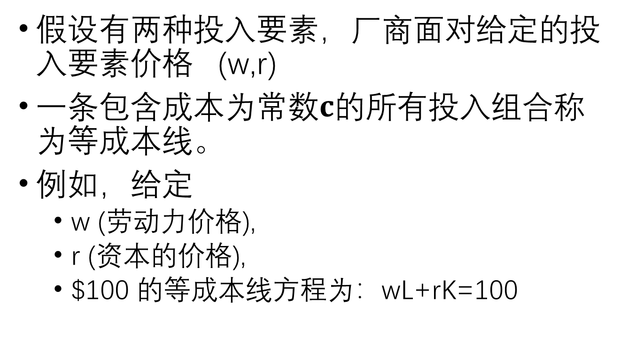
等成本线
假设有两种投入要素，厂商面对给定的投入要素价格 (w,r)
一条包含成本为常数$c$的所有投入组合称为等成本线。
例如，给定
w (劳动力价格),
r (资本的价格),
$100 的等成本线方程为：wL+rK=100

Slide 32
等成本线
K
斜率= -r/w.
c” ≡ wL+rK
c’ ≡ wL+rK
c’ < c”
L

Slide 33
等成本线的变化
要素价格不变，总成本C的变化：平移
成本上升，向右平移。成本下降，向左平移。
总成本不变，要素价格变化：旋转
工资上升，顺时针旋转。资本价格上升，逆时针旋转。

Slide 34
生产要素最优组合
生产者面临两种约束
成本既定
产量既定
对生产要素的选择行为
成本既定：成本既定条件下的产量最大化
产量既定：产量既定条件下的成本最小化
实现生产者均衡，即生产要素的最优组合

Slide 35
成本既定条件下的产量最大化
K
在等成本线上，等产量曲线离原点
越远，企业所能获得的产量就越大；
当等产量曲线恰好与等成本线相切时，企业在既定的成本约束下实现了产量最大化。
A
G
E
K*
Q₃
Q₂
Q₁
F
o
L
L*
B

Slide 36
产量既定条件下的成本最小化
K
A₃
当等成本线降低到与等产量曲线相切时，企业实现产量既定条件下的成本最小化，生产处于均衡状态。
G
A₂
A₁
E
K*
F
Q₁
o
L
L*
B₁
B₂
B₃

Slide 37
最优要素组合的条件
等成本线的斜率与等产量线在该点的斜率刚好相等，即
MRTS_{L,K} (x*)= w/r.
生产技术角度：每增加1单位劳动可以代替的资本数量
市场价格角度：每单位劳动可以换取的资本数量
当从生产技术角度衡量的劳动对资本的替代率与按市场价格角度衡量的二者间替代率相等时企业实现在既定成本条件下的产量最大化企业处于生产者均衡状态.

Slide 38
生产扩展曲线
企业的生产扩展曲线简称为生产扩展线，表示在 生产要素价格和其他条件不变的情况下，随着成本或者产量增加，按照企业的所有生产要素最优组合点描绘出来的一条曲线。
随着等成本线的平移，最优要素组合的变化轨迹

Slide 39
生产扩展曲线
K
A₃
扩张线
A₂
A₁
E₃
K₃
E₂
K₂
E₁
K₁
Ｑ₃
Ｑ₂
Ｑ₁
o
L₁
L
L₂
L₃
B₁
B₂
B₃

Slide 40
生产函数的性质：规模报酬
规模报酬：一定技术条件下，所有要素同时同比例增加带来的产量增加。
规模报酬不变、递增、递减
规模报酬递增：当所有投入增长一倍时，产出增长超过一倍
一个企业生产比多个企业生产更有效率
企业规模变化一般过程：递增-不变-递减
生产规模弹性：衡量产量对生产要素用量百分比变化的敏感程度。等于产量变化百分比除以要素同时等比例变化的百分比。

Slide 41
成本

Slide 42
经济学中的成本
成本：费用，人们通过一定活动获得某种物品（劳务）或取得某种利益所要付出的代价，是企业对购买生产要素的货币支出。
会计成本：会计账户上记录着的企业在过去一段时期内生产和经营过程中的实际支出。
机会成本：把稀缺资源用在某一特定用途，放弃在其他可能用途中产生的最高收益。
经济成本=显性成本+隐性成本。

Slide 43
经济学中的成本
显性成本：需要企业支出货币的投入成本
支付给工人的工资
隐性成本：不需要企业支付货币的投入成本
企业所有者的时间机会成本
可回收成本：已发生的会计成本中，可以通过出租出售加以回收的成本。
沉没成本：已发生的会计成本中，不可能回收的成本。企业未来决策不考虑沉没成本。

Slide 44
利润
经济利润是指企业销售产品获得的收益与经济成本之间的差额。
经济利润=收益-经济成本
会计利润是指企业销售产品获得的收益与会计成本之间的差额。
会计利润=收益-会计成本

Slide 45
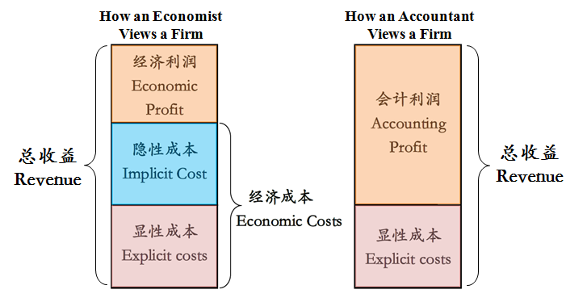
经济利润与会计利润
会计利润没有考虑隐性成本，因此会计利润要大于经济利润

Slide 46
例子
办公室的租金上涨了$500
a.租用办公室
显性成本增加了$500，会计利润与经济利润都减少了$500
b.自己拥有办公室
显性成本没有变化，因此会计利润也不会变。隐性成本增加了$500（使用办公室的机会成本是租用它的价格），因此经济利润减少了$500

Slide 47
短期成本

Slide 48
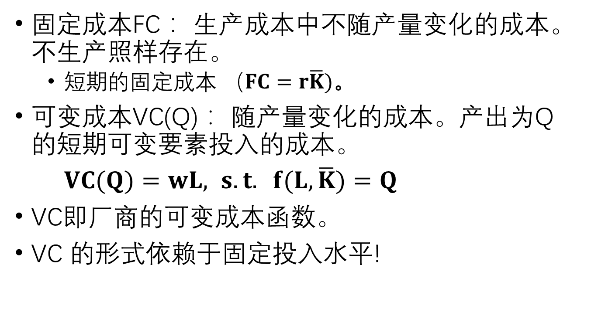
短期成本
固定成本FC ：生产成本中不随产量变化的成本。不生产照样存在。
短期的固定成本 （$FC=r\overline{K})$。
可变成本VC(Q) ：随产量变化的成本。产出为Q的短期可变要素投入的成本。
$VC(Q)=wL, s.t. f(L,\overline{K})=Q$
VC即厂商的可变成本函数。
VC 的形式依赖于固定投入水平!

Slide 49

短期总成本
TC(Q) 表示产出为Q时的所有固定和可变要素投入总成本。
$$TC\left(Q\right)=FC+VC(Q)$$

Slide 50
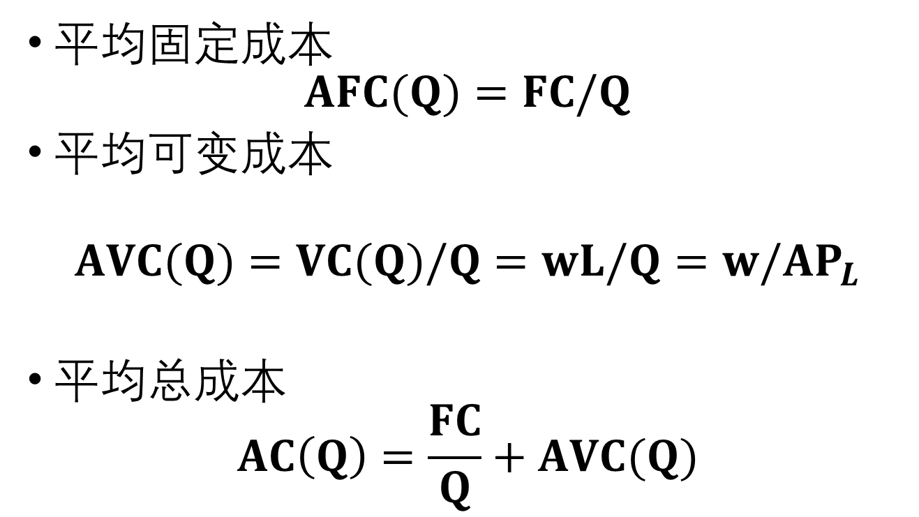
短期平均成本
平均固定成本
$$AFC(Q)=FC/Q$$
平均可变成本
$$AVC(Q)=VC(Q)/Q=wL/Q=w/AP_{L}$$
平均总成本
$$AC\left(Q\right)=\frac{FC}{Q}+AVC(Q)$$

Slide 51
$
TC
VC
FC
FC
Q

Slide 52
$/产出
由于 AFC→ 0 as Q → ∞, AC → AVC as Q → ∞。
由于AVC最终上升， AC也会上升。
AC
AVC
AFC
0
Q

Slide 53
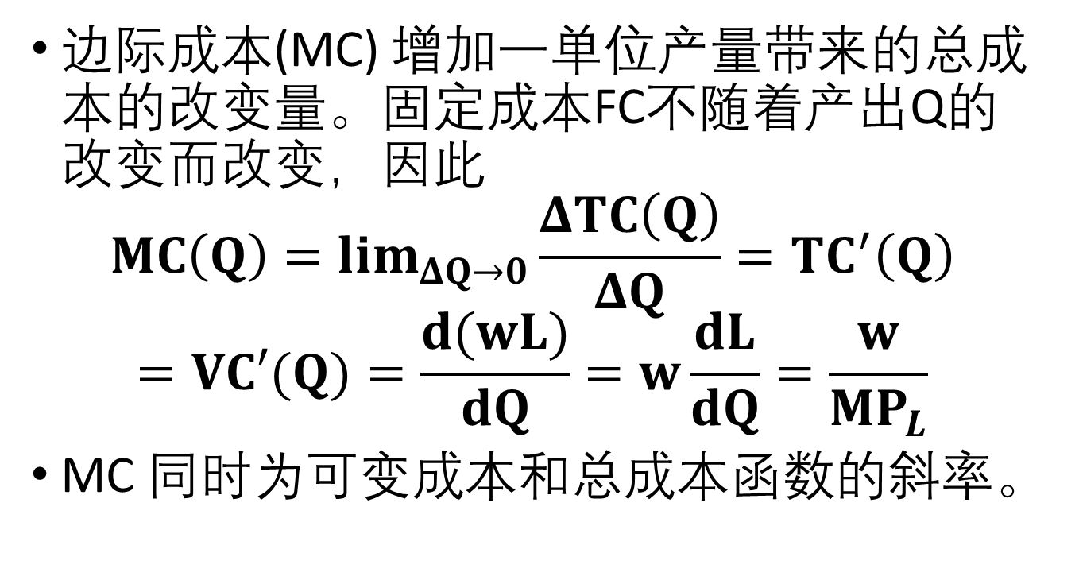
短期边际成本
边际成本(MC) 增加一单位产量带来的总成本的改变量。固定成本FC不随着产出Q的改变而改变，因此
$$MC\left(Q\right)=lim_{ΔQ→0}\frac{ΔTC\left(Q\right)}{ΔQ}=TC^{′}\left(Q\right)=VC′(Q)=\frac{d(wL)}{dQ}=w\frac{dL}{dQ}=\frac{w}{MP_{L}}$$
MC 同时为可变成本和总成本函数的斜率。

Slide 54
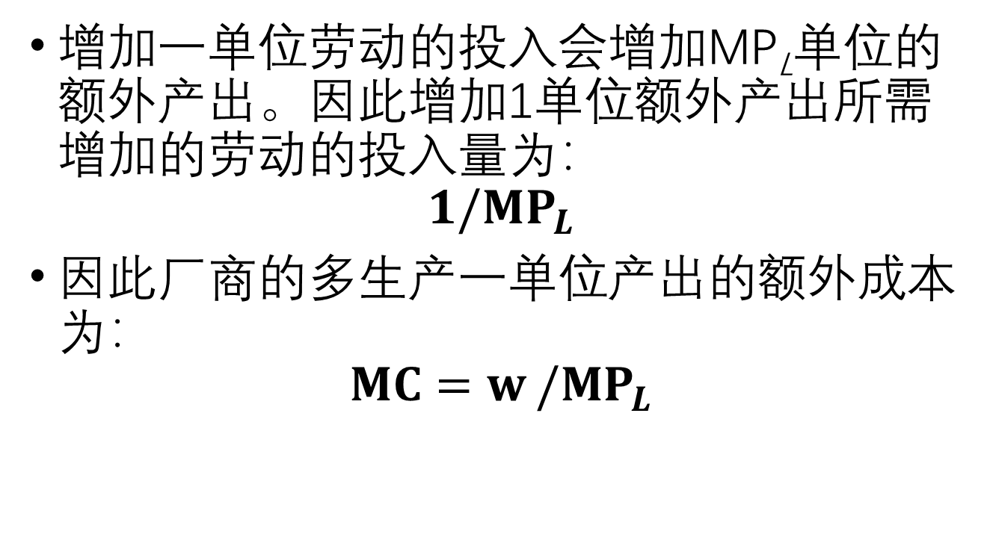
短期边际成本
增加一单位劳动的投入会增加MP_{L}单位的额外产出。因此增加1单位额外产出所需增加的劳动的投入量为：
$$1/MP_{L}$$
因此厂商的多生产一单位产出的额外成本为：
$${MC=w}_{ }/MP_{L}$$

Slide 55

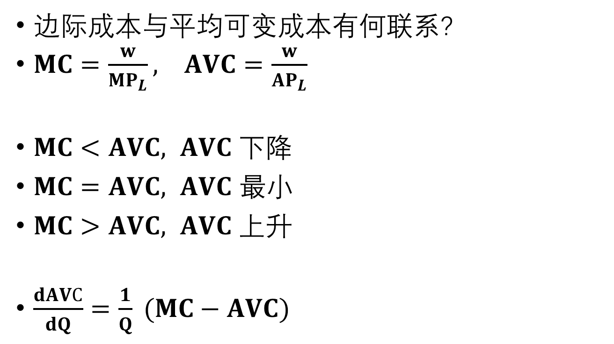
短期边际与平均可变成本
边际成本与平均可变成本有何联系?
$MC=\frac{w}{MP_{L}}, AVC=\frac{w}{AP_{L}}$
$MC<AVC, AVC 下降$
$MC=AVC, AVC \text{最小}$
$MC>AVC, AVC 上升$
$\frac{dAVC}{dQ}=\frac{1}{Q} (MC−AVC)$

Slide 56
短期边际与平均可变成本
$/产出
MC 与 AVC 相交于AVC的最低点
MC
AVC
Q

Slide 57
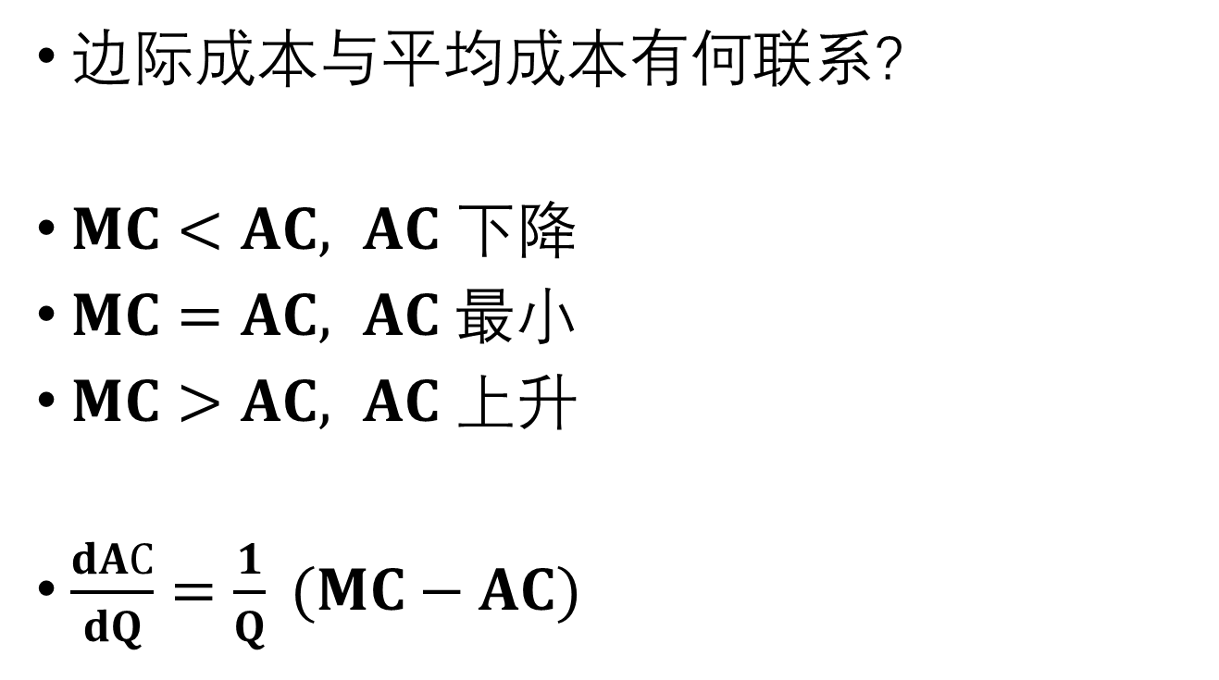
短期边际与平均成本
边际成本与平均成本有何联系?
$MC<AC, AC 下降$
$MC=AC, AC$最小
$MC>AC, AC 上升$
$\frac{dAC}{dQ}=\frac{1}{Q} (MC−AC)$

Slide 58
短期边际与平均成本
$/产出
MC
AC
AVC
Q

Slide 59
短期边际与平均成本
MC 与AVC相交于AVC的最低点。
MC 与AC相交于AC的最低点。

Slide 60
短期成本变化规律
1.总成本随着产出而增加，它的增长率先递减再递增。 它始终大于零，即便是在产出为零处。
2.随着产出增加, 单位成本, 单位可变成本和边际成本都是先递减再递增。
3.平均成本和边际成本的关系: 当边际成本小于平均成本平均成本下降; 当边际成本大于平均成本,平均成本上升当边际成本等于平均成本,平均成本达到最小值点。

Slide 61
短期成本变化规律
4.平均可变成本和边际成本的关系: 类似于平均成本和边际成本。
5.平均可变成本和平均成本的关系: 两条曲线之间的距离会越来越小。
6. 边际成本和总成本之间的关系: 下降的边际成本对应凹的总成本曲线, 表示总成本的增加速率越来越小; 增加的边际成本对应凸的总成本曲线, 表示总成本的增加速率越来越大。

Slide 62
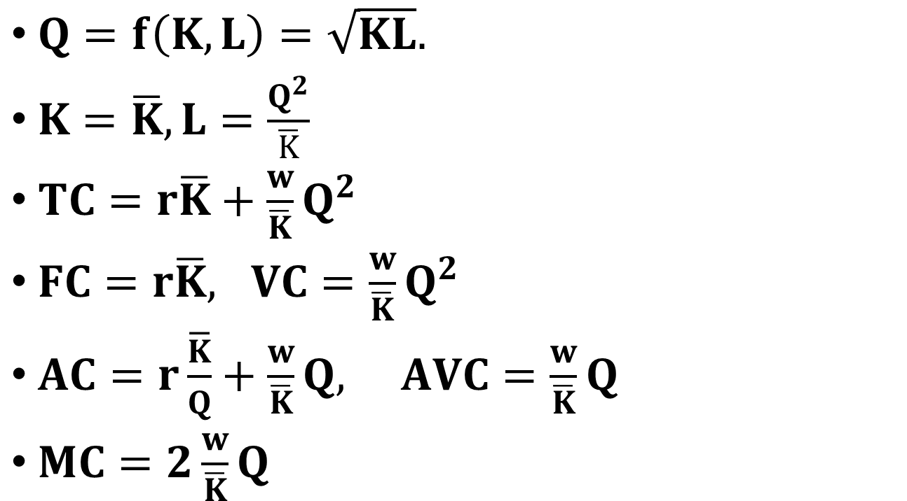
例子
$Q=f\left(K,L\right)=\sqrt{KL}.$
$K=\overline{K}, L=\frac{Q^{2}}{\overline{K}}$
$TC=r\overline{K}+\frac{w}{\overline{K}}Q^{2}$
$FC=r\overline{K}, VC=\frac{w}{\overline{K}}Q^{2}$
$AC=r\overline{\frac{K}{Q}}+\frac{w}{\overline{K}}Q, AVC=\frac{w}{\overline{K}}Q$
$MC=2\frac{w}{\overline{K}}Q$

Slide 63
长期成本

Slide 64
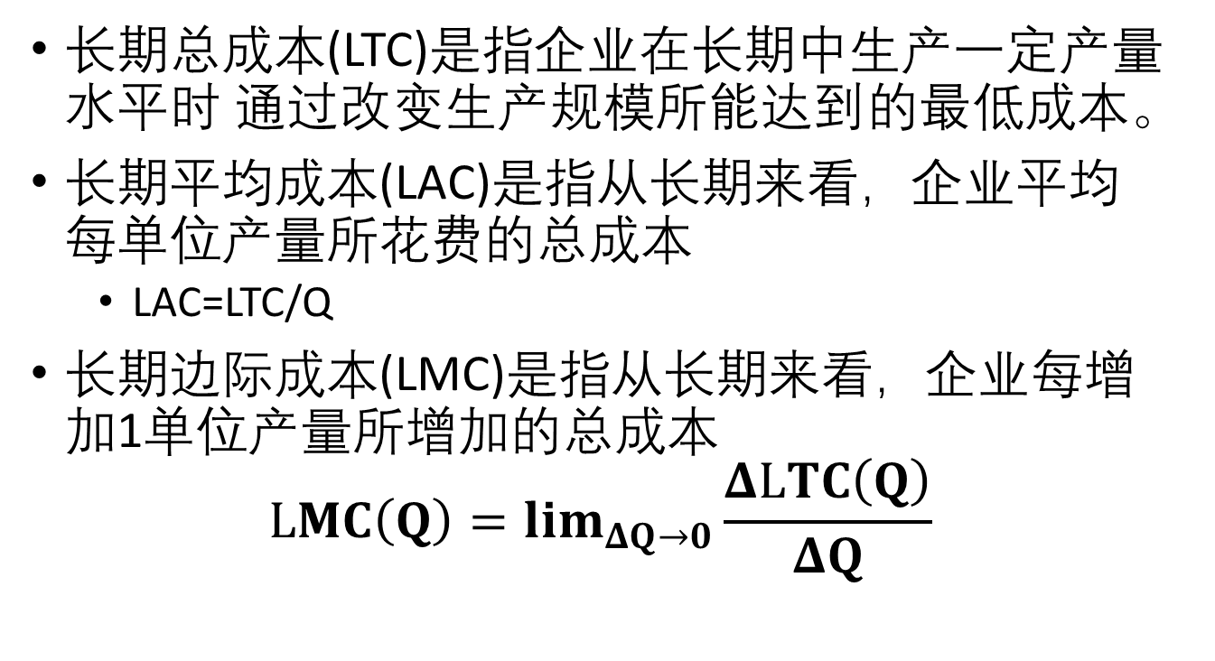
长期成本
长期总成本(LTC)是指企业在长期中生产一定产量水平时 通过改变生产规模所能达到的最低成本。
长期平均成本(LAC)是指从长期来看，企业平均每单位产量所花费的总成本
LAC=LTC/Q
长期边际成本(LMC)是指从长期来看，企业每增加1单位产量所增加的总成本
$$LMC\left(Q\right)=lim_{ΔQ→0}\frac{ΔLTC\left(Q\right)}{ΔQ}$$

Slide 65
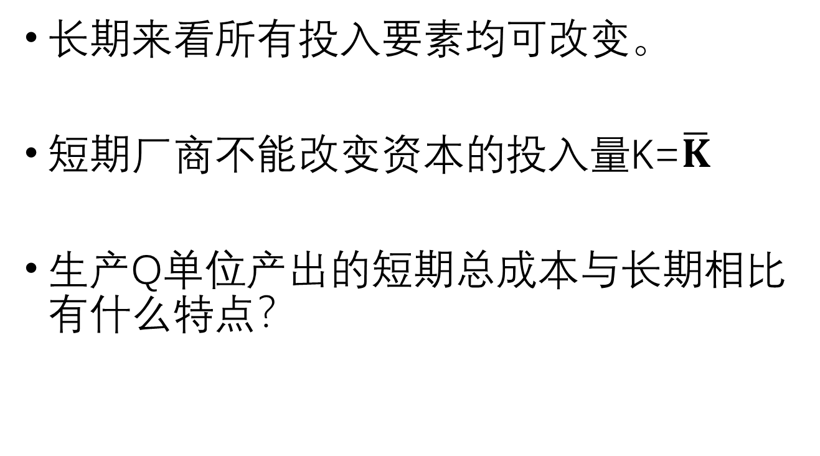
短期与长期总成本
长期来看所有投入要素均可改变。
短期厂商不能改变资本的投入量K=$\overline{K}$
生产Q单位产出的短期总成本与长期相比有什么特点？

Slide 66
长期
厂商对于不同的短期环境有不同的短期总成本曲线。
假设厂商可能出于以下三种可能规模： K = K′ 或 K = K′′ (K′ < K′′ < K′′′) 或 K = K′′′

Slide 67
短期与长期总成本曲线
假设厂商有三个短期总成本曲线
在长期，厂商可以任意选择这三种短期总成本曲线，因为它只要选择工厂规模K ，使其等于K′, K′′, 或者 K′′′ 。
为了生产Q, 厂商如何作出决策？

Slide 68
$
If 0 ≤ Q ≤ Q′, K* = K′
TC(K′)
If Q′ ≤ Q ≤ Q′′, K* = K′′
If Q′′ < Q, K* = K′′′
TC(K′′)
TC(K′′′)
LTC, 厂商的
长期总成本
曲线
F′′′
F′′
F′
0
Q′
Q′′
Q

Slide 69
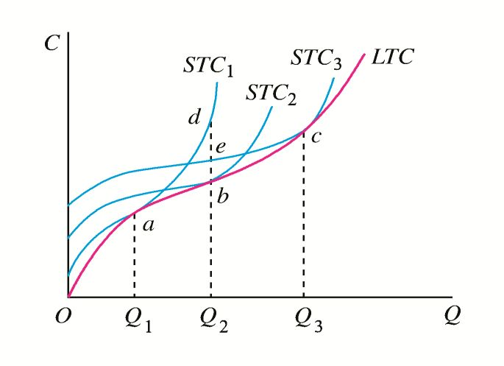
短期与长期总成本曲线
随着产量的变动，企业不断地调整短期内固定不变的生产要素投入数量，使得生产任意产量时所对应的成本都
是 可供选择的短期生产成本中生产该产量所能达到的最低成本点

Slide 70
短期与长期总成本
除非短期投入水平约束就是长期的均衡投入量，即K’= K* (Q) ，否则短期总成本超过长期总成本！
这意味着长期总成本曲线总是与短期总成本曲线相切于一点。

Slide 71
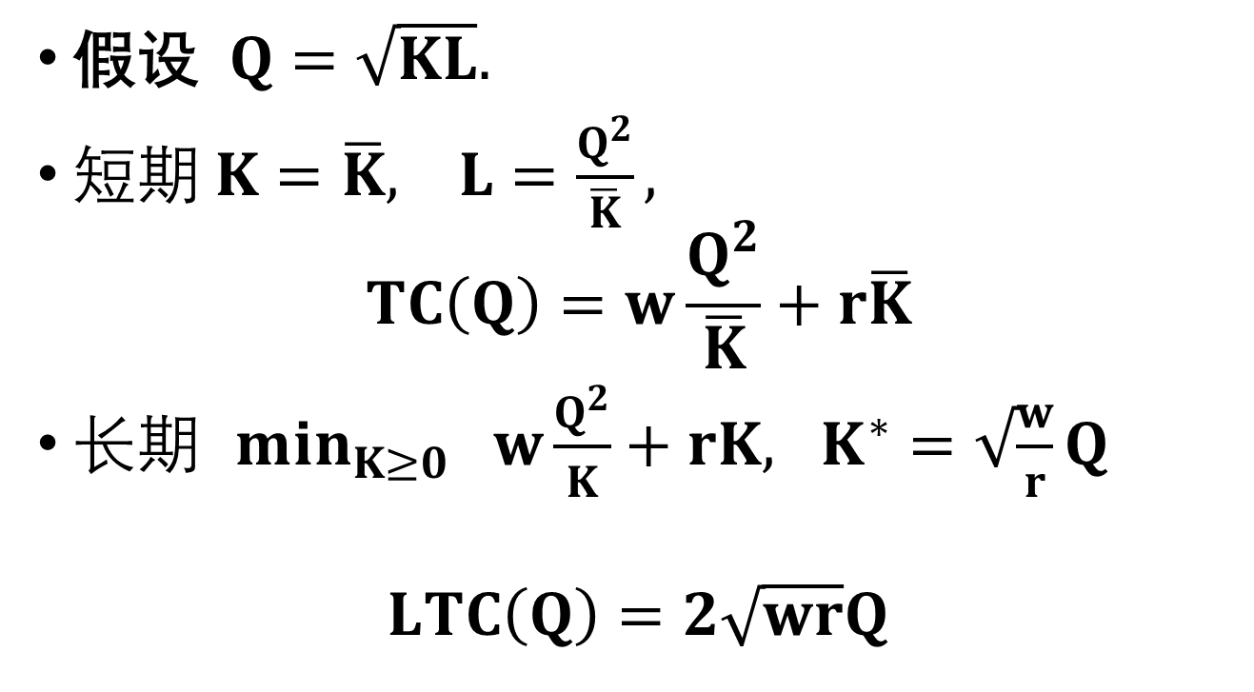
例子
假设$Q=\sqrt{KL}.$
短期$K=\overline{K}, L=\frac{Q^{2}}{\overline{K}},$
$$TC\left(Q\right)=w\frac{Q^{2}}{\overline{K}}+r\overline{K}$$
长期 $min_{K≥0} w\frac{Q^{2}}{K}+rK, K^{∗}=√\frac{w}{r}Q$
$$LTC\left(Q\right)=2\sqrt{wr}Q$$

Slide 72
$
If 0 ≤ Q ≤ Q′, K* = K′
TC(K′)
If Q′ ≤ Q ≤ Q′′, K* = K ′′
If Q′′ < Q, K* = K ′′′
TC(K′′)
TC(K′′′)
LTC, 厂商的
长期总成本
曲线
F′′′
F′′
F′
0
Q′
Q′′
Q

Slide 73
$/产出
AC(K′′′)
AC(K′)
AC(K′′)
厂商的长期平均总
成本曲线为短期平
均总成本曲线的包络线
LAC
Q′
Q′′
Q

Slide 74
$/产出
ACs
LAC
Q

Slide 75
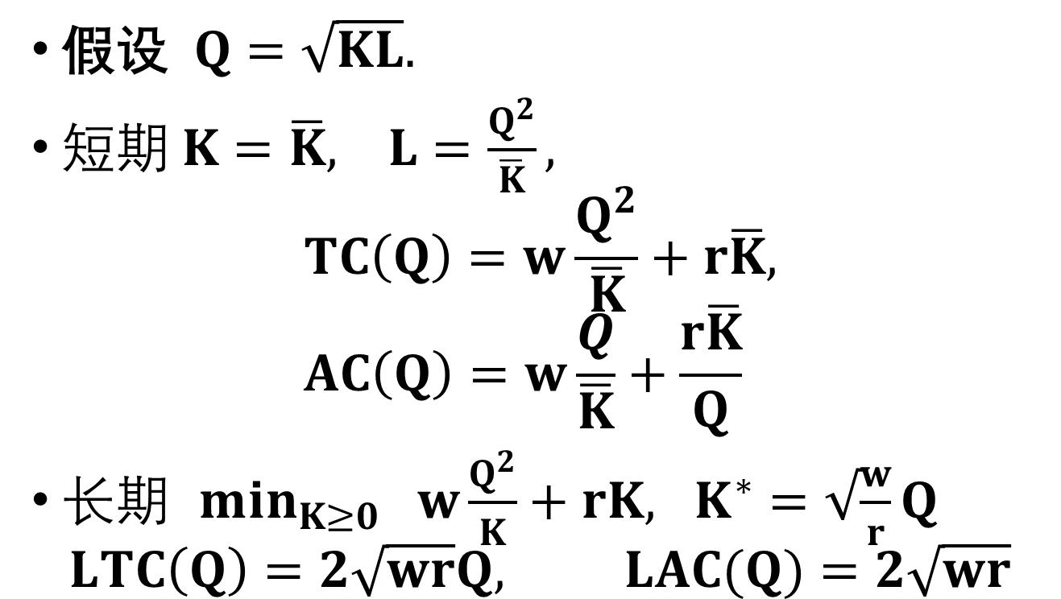
例子
假设$Q=\sqrt{KL}.$
短期$K=\overline{K}, L=\frac{Q^{2}}{\overline{K}},$
$$TC\left(Q\right)=w\frac{Q^{2}}{\overline{K}}+r\overline{K}, AC\left(Q\right)=w\frac{Q}{\overline{K}}+\frac{r\overline{K}}{Q}$$
长期 $min_{K≥0} w\frac{Q^{2}}{K}+rK, K^{∗}=√\frac{w}{r}Q$
$$LTC\left(Q\right)=2\sqrt{wr}Q, LAC(Q)=2\sqrt{wr}$$

Slide 76
长期边际成本曲线
通过长期总成本曲线可以得到企业的长期边际成本曲线
将每一个产量上对应的长期总成本曲线的斜率值描绘在坐标平面中，就得到长期边际成本曲线LMC
长期边际成本曲线不是所有短期边际成本曲线的包络线

Slide 77
短期与长期边际成本曲线
$/产出
LMC
MCs
LAC
Q
对于任意Q , LMC与短期MC相等

Slide 78
规模经济
在企业扩大生产的过程中，如果产量扩大一倍，而生产成本的增加小于一倍，则称企业的生产存在规模经济。
企业规模扩大引起长期平均成本下降
如果企业的产量扩大一倍，而生产成本的增加大于一倍，则称企业的生产存在 规模不经济。
由于规模扩大而导致平均成本上升的情况
最适规模：长期平均成本最低时的规模。

Slide 79
规模经济
LAC
规模经济： LAC随Q增加而减少
规模经济不变： LAC在Q变动时保持不变
规模不经济：LAC随Q增加而增加
Q

Slide 80
规模经济的原因
专业化：规模扩大后可以进行更精细地分工，实现专业化生产，从而提高效率。
设备的不可分性：很多设备具有不可分性，无论是少量生产还是大量生产，都需要一套设备，不能因为生产少就少用设备。
节约管理费用：规模扩大后可以更好地利用各种基础设施如厂区运输、企业综合管理、仓储服务。
范围经济：指当企业生产多种产品时，多种产品可以共用一套生产设施，从而节省成本。

Slide 81
规模不经济的原因
管理和协调不灵活。规模扩大后，层级与部门增加，生产决策往往需要各个部门配合执行，其中管理和协调变得滞缓。
生产决策从指定到执行要经过不同的层级，传递速度变慢，而且决策信息在传递过程中也出现不同程度的失真。例如，中央总部的真实意图在西部某一个具体生产企业那里不一定得到清晰理解。
应变能力变弱。规模扩大后，固然能够抗击各种不确定性的冲击，但是及时调整战略就难以做到。如泰坦尼克固然可以抗击风浪，但是却难以灵活转向。

